Slide 1
Cambio de Paradigma o de Percepción de la realidad??
Ps. Sandra Abdo

Slide 2
¿Qué es un paradigma?
Este concepto tiene relación con lo que es un Modelo o Ejemplo, a seguir en una situación dada.
Dicho concepto nos serviría para tratar de comprender lo que actualmente estamos viviendo como sociedad en el ámbito de la salud física y socioemocional.
El concepto de paradigma nos sirve para explicar o comprender que es y porque surge el COVID-19 o SARS-CoV-2, en este momento de nuestras vida y durante el S.XXI. Un Virus que cambiará nuestra historia y formará parte de ella.

Slide 3
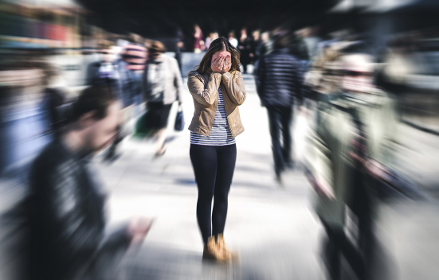
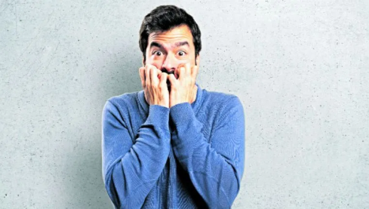
Nuestra actual realidad
La aparición del COVID-19, ha generado en nuestro planeta tierra un estado de emergencia que ha tenido consecuencias no sólo en el ámbito social y de salud sino también en nuestro contexto educativo, generando suspensión de clases, y medidas de confinamiento en nuestros hogares, paralización de la economía entre otros factores.
El como responde el ser humano respuesta a la actual realidad con COVID-19, podría ser, angustia, ansiedad, desesperación incertidumbre, entre otras sensaciones y sentimientos, para los que no estamos del todo preparados.

Slide 4
Alteración de rutinas
Para nuestros jóvenes y niños/as en esta época del año ha sido la suspensión de clases.
Cambio en las rutinas y ritmos de sueño.
Readaptación a un nuevo sistema de hábitos de estudio e higiene.
Toma de conciencia de la velocidad a la que acostumbrábamos a funcionar siguiendo rutinas, sin percatarnos de que se hace y que se deja de realizar.
Mirarnos a la cara.
Reencontrarnos alrededor de la mesa con nuestra familia.
Cuestionamientos personales e intrafamiliares.

Slide 5
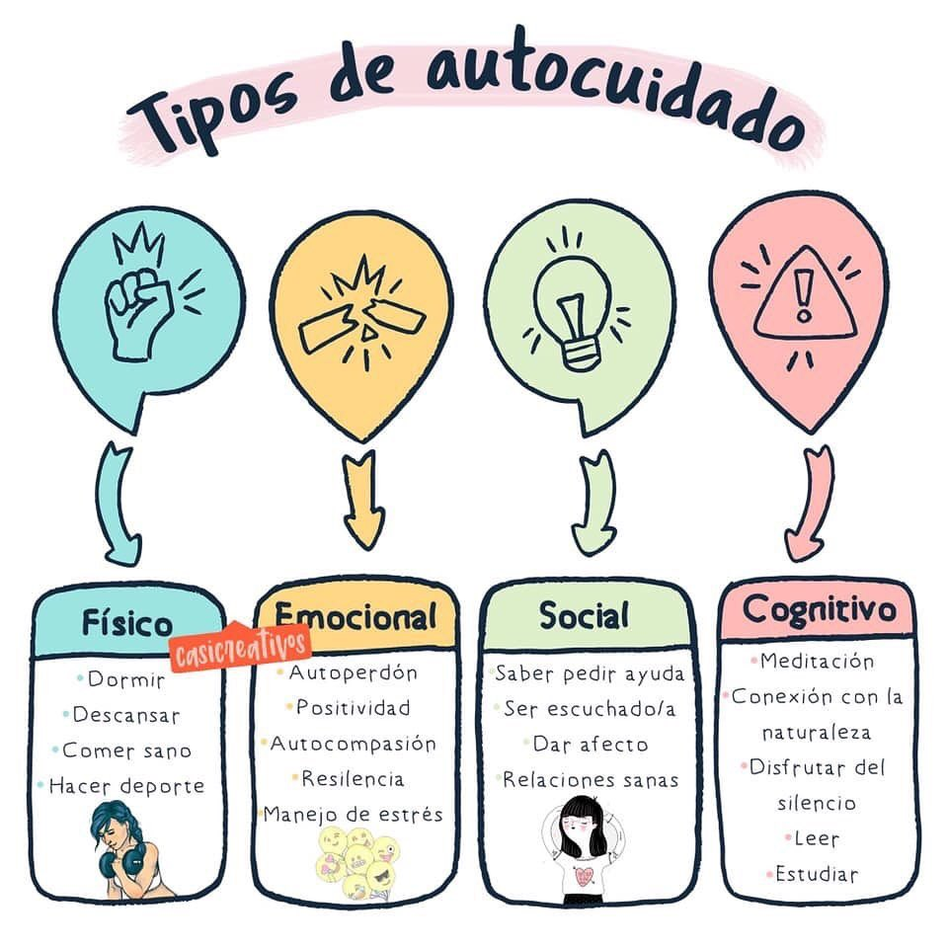
¿Cómo enfrentar esta nueva realidad?
Permanente toma de conciencia respecto de que somos seres humanos, frágiles y que por tanto requieren de cuidado.
Este cuidado debe partir de si mismo, por tanto debemos trabajar en nuestro AUTOCUIDADO.
El COVID-19, es un virus que al parecer nos acompañará por mucho tiempo y por lo que debemos iniciar nuevas formas de interacción.

Slide 6
Medidas de protección covid-19
Evita tocar tu rostro
Evita saludo de beso y mano
Uso obligatorio de mascarillas al salir de tu hogar
Lavado de manos frecuente
Uso de gel antibacterial
Evitar multitudes

Slide 7
Aprendizaje de la experiencia COVID-19
Detengámonos a observar nuevamente nuestro entorno social y ambiental.
Tomemos mayor atención a lo que se nos pide o se nos expresa por medio de los afectos o emociones.
Valoremos nuestras experiencias y aprendizajes a diario.
Cuidemos de nuestra tierra, país, ciudad, comuna y hogar.

Slide 8
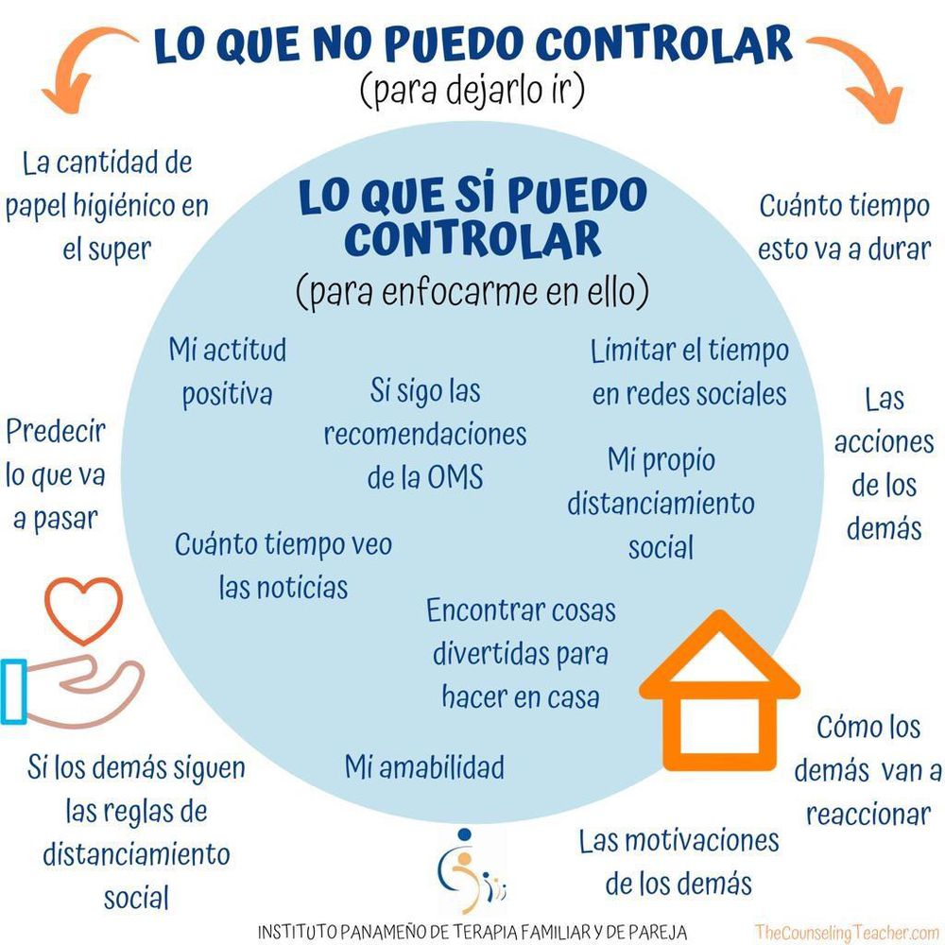
SUGERENCIAS

Slide 9
Contacto y atención psicológica
Durante este período especial, en el cual nos encontramos, quiero mantenerme en contacto con ustedes, por medio de el siguiente mail psicosandrabdo@gmail.com
Horario y días de atención
Lunes desde las 9:00 a 17:00 horas, con el fin de recibir cualquier consulta o necesidad de contacto, para los alumnos/as del local anexo
Miércoles desde las 9:00 a las 17:00 horas, con el fin de recibir cualquier consulta o necesidad de contacto, para los alumnos/as del local central
Viernes se enviarán las respuestas a vuestras necesidades o se intentará entablar contacto con el estudiante que lo requiera.
Atte y espero nos veamos pronto
Sandra Abdo
Psicóloga LPSL

